Slide 1
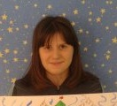
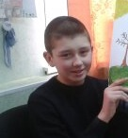
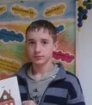
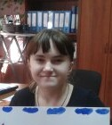
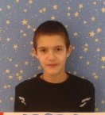
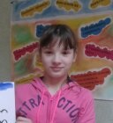
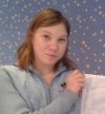
ПЛАНЕТА ДРУЗЕЙ ИЛИ АЗБУКА ОБЩЕНИЯ
Классный час
5А класс

Slide 2
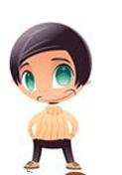
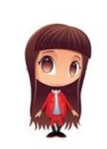
Быть хорошим
человеком и другом —
одно и то же.
Аристотель

Slide 3
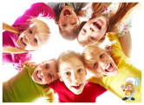
Друг – это человек, который связан с кем-нибудь дружбой. Дружба – близкие отношения, основанные на взаимном доверии, привязанности, общности интересов. Словарь Ожегова

Slide 4
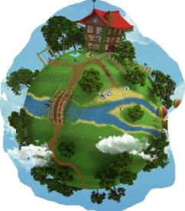
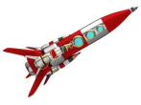
Планета «ОТКРЫТИЙ»
Планета «СОДРУЖЕСТВО»
Планета
«ДРУЗЕЙ»
Планета «БУМЕРАНГ»
Планета «ПРОИСШЕСТВИЕ»

Slide 5
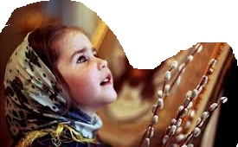
ЗОЛОТЫЕ ПРАВИЛА ОБЩЕНИЯ
Возлюби ближнего своего как самого себя.
Всегда поступай с другими так, как хотел бы, чтобы поступали с тобой.

Slide 6
Закончи пословицу:
НЕТ ДРУГА – ИЩИ, А НАШЁЛ - … … НОВЫХ ДВУХ
Друзья познаются… …ДЕРЕВО БЕЗ КОРНЕЙ
СТАРЫЙ ДРУГ ЛУЧШЕ … ... ДОБРОЙ ССОРЫ
ЧЕЛОВЕК БЕЗ ДРУЗЕЙ, ЧТО … …В БЕДЕ
НЕ ИМЕЙ СТО РУБЛЕЙ, А … …ЗАБЫВАЙ
ХУДОЙ МИР ЛУЧШЕ … …ИМЕЙ СТО ДРУЗЕЙ
ДРУЖБУ ПОМНИ, А ЗЛО … …БЕРЕГИ

Slide 7
Закончи пословицу:
НЕТ ДРУГА – ИЩИ, А НАШЁЛ - … …БЕРЕГИ
Друзья познаются… …В БЕДЕ
СТАРЫЙ ДРУГ ЛУЧШЕ … … НОВЫХ ДВУХ
ЧЕЛОВЕК БЕЗ ДРУЗЕЙ, ЧТО … …ДЕРЕВО БЕЗ КОРНЕЙ
НЕ ИМЕЙ СТО РУБЛЕЙ, А … …ИМЕЙ СТО ДРУЗЕЙ
ХУДОЙ МИР ЛУЧШЕ … ... ДОБРОЙ ССОРЫ
ДРУЖБУ ПОМНИ, А ЗЛО … …ЗАБЫВАЙ

Slide 8
Планета «ОТКРЫТИЙ»
Умный Добрый
Трудолюбивый
Воспитанный Честный
Милый Не жадный Спокойный Весёлый Общительный Аккуратный Вежливый Красивый
Надёжный Смелый

Slide 9
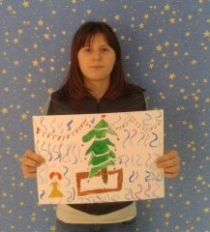
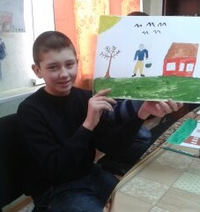
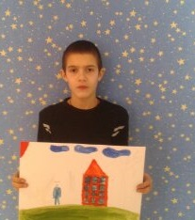
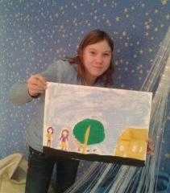
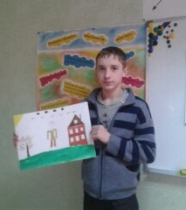
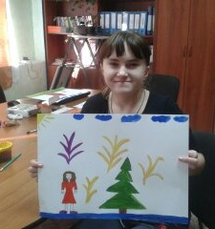
Планета «СОДРУЖЕСТВО»

Slide 10
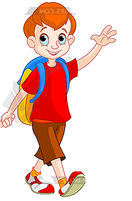
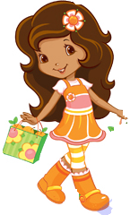
Планета «ПРОИСШЕСТВИЕ»
Рассказ О. Тихомирова
«А вдруг?..»

Slide 11
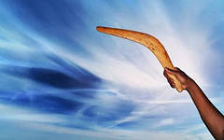
Планета «БУМЕРАНГ»
какое золотое правило
нарушил
этот
древний ученик?

Slide 12
«Забыл ручку и никто не дал запасную. И вдруг я вспомнил …»
… что тоже жадничал и не хотел делиться с другими.

Slide 13
«На перемене кто-то подставил подножку, я упал, а все засмеялись было больно и обидно. И вдруг я вспомнил …»
…что я тоже ставил подножки
одноклассникам и смеялся, когда они падали.

Slide 14
«Кто-то спрятал мой портфель,
и я весь урок его искал,
за это получил замечание в дневнике. И вдруг я вспомнил …»
…что я тоже для смеха прятал
чужие вещи.

Slide 15
«Мы убирали на школьном участке,
и мне одному пришлось
выносит кучи листьев,
потому что все сбежали.
И вдруг я вспомнил …»
…что тоже иногда отлынивал
от генеральной уборки, не думая,
что за меня мою работу будут
делать другие

Slide 16
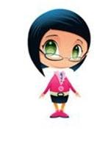
Моделирование ситуаций
«Как бы я поступил?»

Slide 17
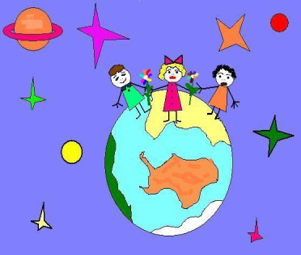
ПРАВИЛА ДРУЖБЫ
Уважай своего друга.
Относись к другу как к себе.
Умей признавать свои ошибки.
Помогай другу в беде.
Умей с другом разделить радость.
Не смейся над недостатками друга.
Останови друга, если он делает что-то плохое.
Не обманывай друга.
Не предавай друга.
Поступай с другими так, как ты хотел, чтобы поступали с тобой.

Slide 18
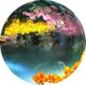
«Планета ДРУЗЕЙ»
Давайте вспомним
на каких планетах
мы сегодня побывали?
Что вам запомнилось
в нашем путешествии?

Slide 20
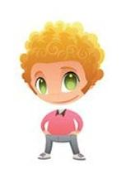
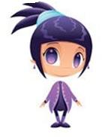
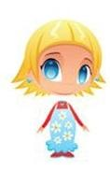
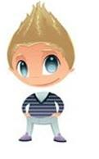
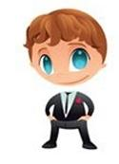
Спасибо за работу!

